Slide 1





Distinguishing malicious programs based on visualization and hybrid learning algorithms
20520392
Nguyễn Trần Đức Anh
20520463
Nguyễn Thái Dương

Slide 2



Giới thiệu
Bài viết này đề xuất một kiến trúc mới là malware threat intelligence system (MTIS).
Hệ thống gán nhãn bằng phương pháp clustering và AVClass.
Hệ thống sử dụng các phương pháp máy học và mạng thần kinh tích chập (CNN) để phân loại các mẫu malware, được hiển thị thành hình ảnh gray-scale image.
Kết quả cho thấy kiến trúc được đề xuất có thể phát hiện chính xác các mẫu malware trong thực tế kể cả các mẫu packed và encrypted malware.
Notes:
Bài viết này đề xuất một kiến trúc mới malware threat intelligence system (MTIS) để phát hiện các mối đe dọa phần mềm độc hại hiện đại.
Hệ thống sử dụng các phương pháp máy học và mạng thần kinh tích chập (CNN) kết hợp với kỹ thuật early stopping (để tránh hiện tượng overfitting) để phân loại các mẫu phần mềm độc hại, được hiển thị thành hình ảnh thang độ xám và được xử lý cho các đặc điểm kết cấu.
Kết quả cho thấy kiến trúc được đề xuất có thể phát hiện chính xác các mẫu phần mềm độc hại trong thế giới thực mà không yêu cầu đảo ngược mã hoặc kiến thức chuyên môn về miền và có khả năng phục hồi đối với các mẫu phần mềm độc hại được đóng gói và mã hóa.

Slide 3
Architectural of MTIS
Attack data capturing and collection: Sử dụng kiến trúc Client-Server kết hợp với kỹ thuật honeypot.
Data labeling and processing: Sử dụng AVClass và customized Malheur engine để phân loại nhãn cho các loại malware families. Sau đó chuyển thành
Analysis and classification: Sử dụng LBP, GLCM và DSIFT để trích xuất các tính năng từ visualized malware image.
Notes:
Bài viết này đề xuất một kiến trúc mới malware threat intelligence system (MTIS) để phát hiện các mối đe dọa phần mềm độc hại hiện đại.
Hệ thống sử dụng các phương pháp máy học và mạng thần kinh tích chập (CNN) kết hợp với kỹ thuật early stopping (để tránh hiện tượng overfitting) để phân loại các mẫu phần mềm độc hại, được hiển thị thành hình ảnh thang độ xám và được xử lý cho các đặc điểm kết cấu.
Kết quả cho thấy kiến trúc được đề xuất có thể phát hiện chính xác các mẫu phần mềm độc hại trong thế giới thực mà không yêu cầu đảo ngược mã hoặc kiến thức chuyên môn về miền và có khả năng phục hồi đối với các mẫu phần mềm độc hại được đóng gói và mã hóa.

Slide 4
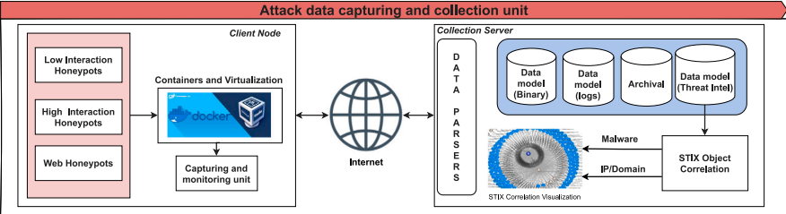
Attack data capturing and collection
Notes:
Hệ thống sử dụng kiến trúc client-Server để nắm bắt và giám sát lưu lượng mạng cũng như các tệp Windows PE. Dữ liệu đã thu thập được nén và chuyển đến Server để xử lý và phân tích (nhị phân, nhật ký mạng, nhật ký hệ thống và mô hình dữ liệu về mối đe dọa).

Slide 5
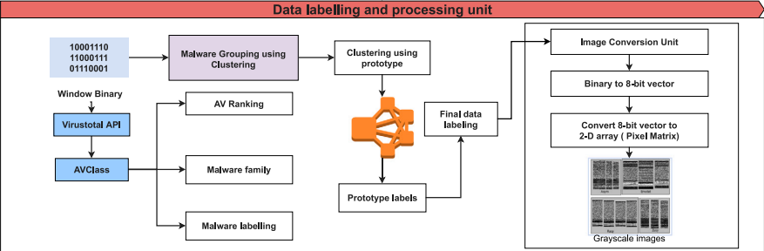
Data labeling and processing
Notes:
các tệp PE đã thu thập được xử lý thông qua AVclass và một công cụ Malheur

Slide 6
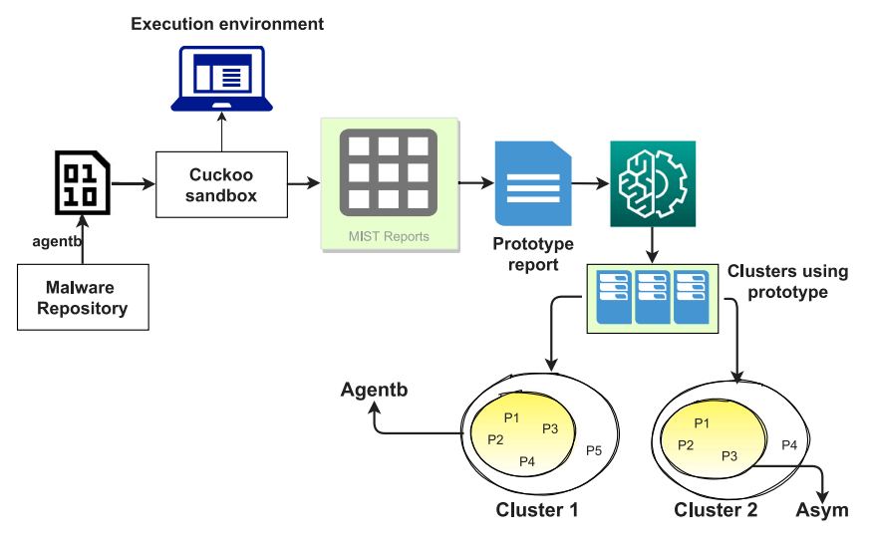
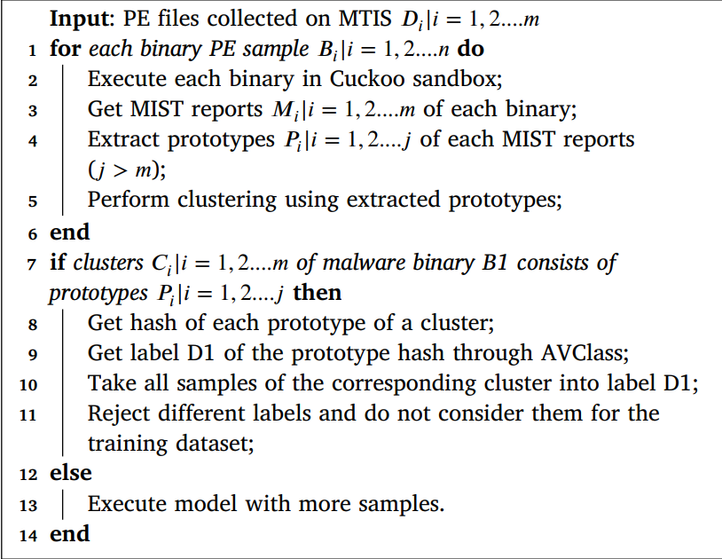
Data labeling and processing
Notes:
AVclass và Malheur để gắn nhãn chính xác các dòng phần mềm độc hại trước khi áp dụng các thuật toán phân loại. Công cụ Malheur chọn các nguyên mẫu MIST report và thực hiện grouping các mẫu này dựa theo đặc trưng của chúng. Quá trình này được gọi là prototype-based clustering. Những mẫu đc gán nhãn ghi nhãn cũng chuyển tử các nhãn PE thành gray-scale imgae bằng phương pháp binary visualization of executable files.

Slide 7
Data labeling and processing
Notes:
các tệp PE đã thu thập được xử lý thông qua AVclass và một công cụ Malheur

Slide 8
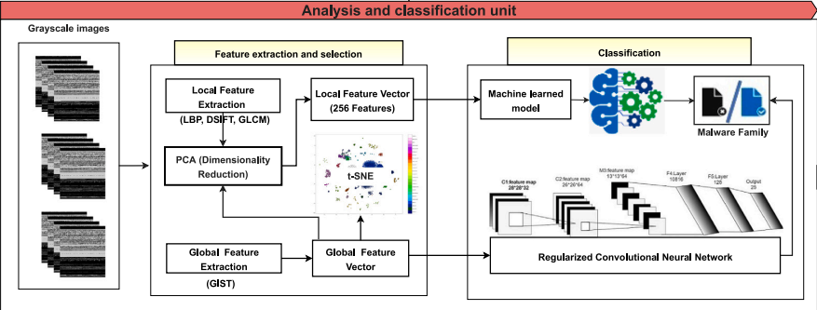
Analysis and classification
Notes:
Local feature extraction: Các đặc trưng như (LBP, DSIFT, GLCM), DSIFT đưa ra kết quả chính xác cao hơn và khả năng mô tả các đặc điểm dày đặc hơn. Sau đó sẽ đi qua PAC và tạo ra local fature vector gồm 256 features
Global feature extraction: GIST descriptor, wavelet transformation và Gabor transformation
Với machine: sử dụng K-nearest neighbors (k-NN), Support vector machine(SVM), Naive Bayes(NB), Random forest.
Với deeplearning: Sử dụng CNN bao gồm 2 lớp convolutional layer, max-pooling layer, dropout layer, fully connected layer, softmax layer.

Slide 9
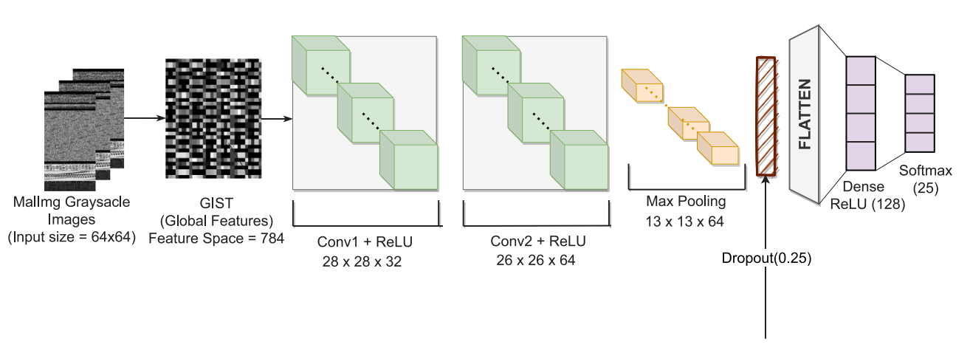
Analysis and classification
Notes:
Local feature extraction: Các đặc trưng như (LBP, DSIFT, GLCM), DSIFT đưa ra kết quả chính xác cao hơn và khả năng mô tả các đặc điểm dày đặc hơn. Sau đó sẽ đi qua PAC và tạo ra local fature vector gồm 256 features
Global feature extraction: GIST descriptor, wavelet transformation và Gabor transformation
Với machine: sử dụng K-nearest neighbors (k-NN), Support vector machine(SVM), Naive Bayes(NB), Random forest.
Với deeplearning: Sử dụng CNN bao gồm 2 lớp convolutional layer, max-pooling layer, dropout layer, fully connected layer, softmax layer.

Slide 10
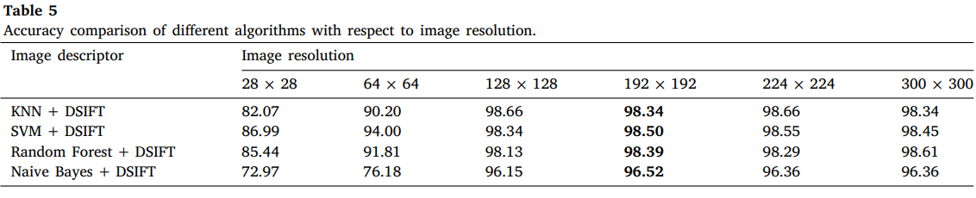
Result
ML methods of MTIS

Slide 11
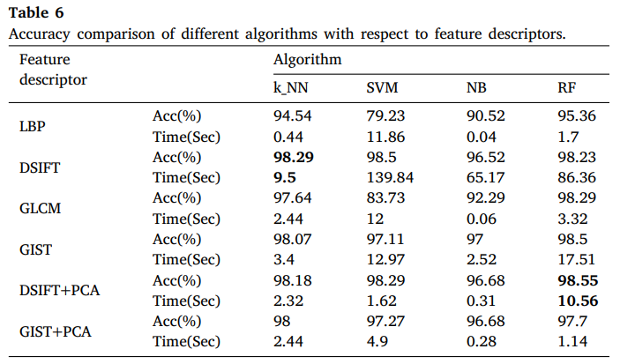
Result
ML methods of MTIS

Slide 12
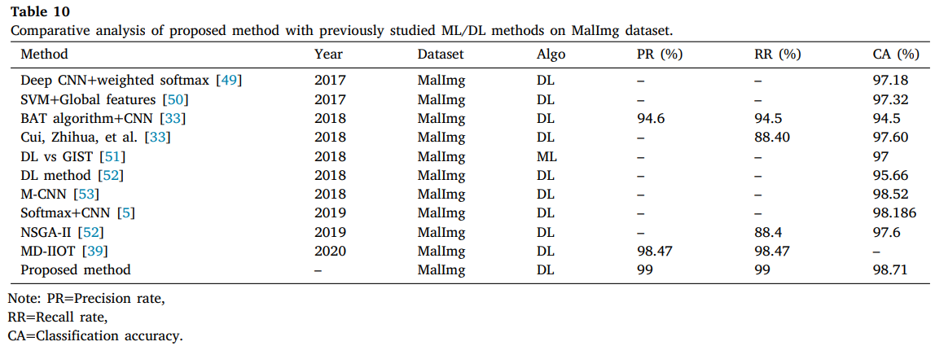
Result
DL methods of MTIS

Slide 13
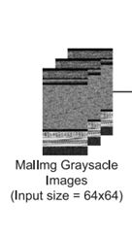
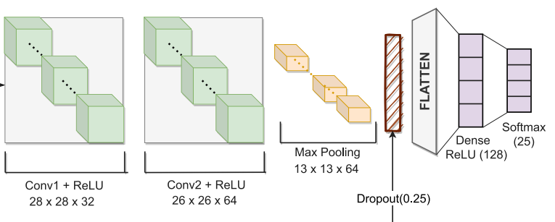
Thực nghiệm

Slide 14
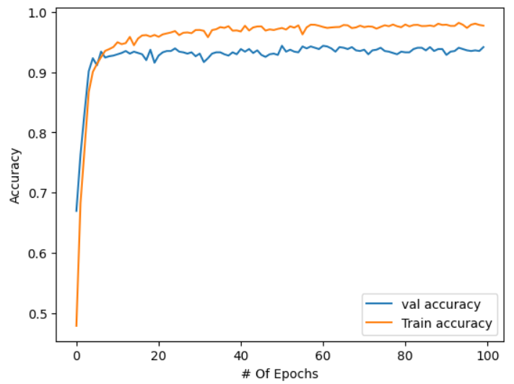
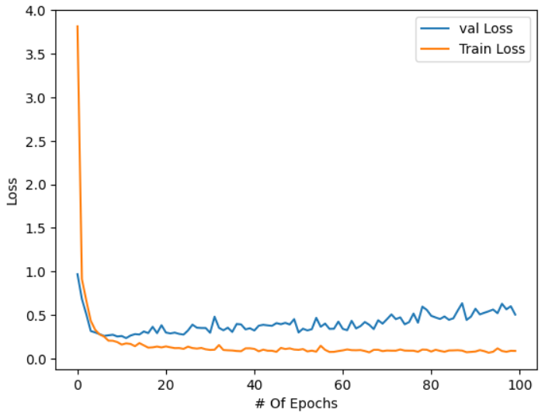
Thực nghiệm

Slide 15
Thực nghiệm
method | Precision rate (%) | Recall Rate (%) | Classification A ccuracy(%)
Proposed method | 99 | 99 | 98.71
Thực nghiệm | 93 | 94 | 94

Slide 16
Kết thúc báo cáo

